Slide 1

Análisis de comentarios en redes sociales
Realizado por:
Ing. Jorge Sebastian Cortés Mejía

Slide 2


Introducción
El presente proyecto tiene como objetivo procesar y presentar la información contenida en un dataset que compila comentarios de diversas redes sociales, utilizando consultas SQL. El propósito es transformar los datos en crudo en información comprensible y valiosa, revelando insights y patrones que no son evidentes a simple vista. Este procesamiento incluirá limpieza de datos, análisis exploratorio y visualización de datos, para extraer y comunicar información significativa que permita una comprensión más profunda del comportamiento y las interacciones de los usuarios en las redes sociales.

Slide 3

¿Cuál es el objetivo de este estudio?
Obtener información relevante y útil para responder a preguntas tales como :
¿Cuántos usuarios hay por país en el dataset?
¿Cuántos usuarios hay por cada red social del dataset?
¿Cuántos comentarios hay registrados por año en el dataset?
¿Cómo se encuentran distribuidos los sentimientos por comentario?
¿ Cuáles tipos de comentarios/sentimientos generan más reacciones?
¿Como están distribuidos los sentimientos por plataforma?

Slide 4
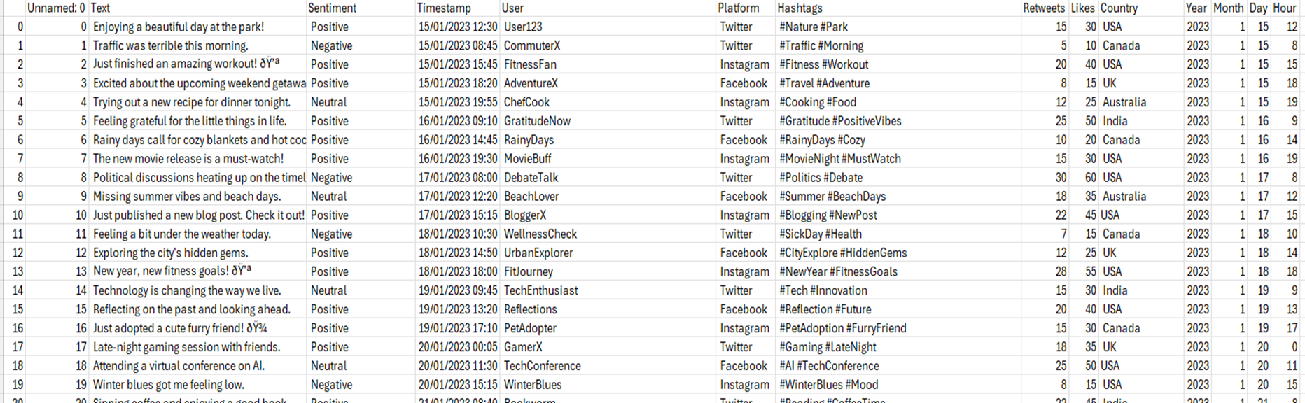
Base de datos
Ver en Kaggle

Slide 5
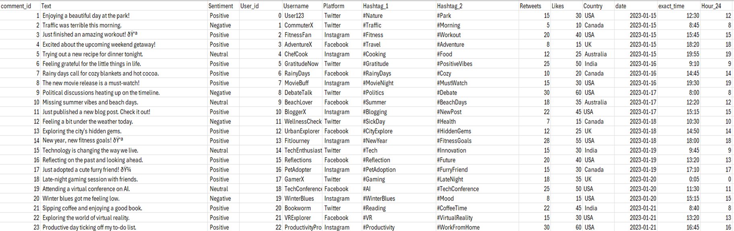
Base de datos

Slide 6

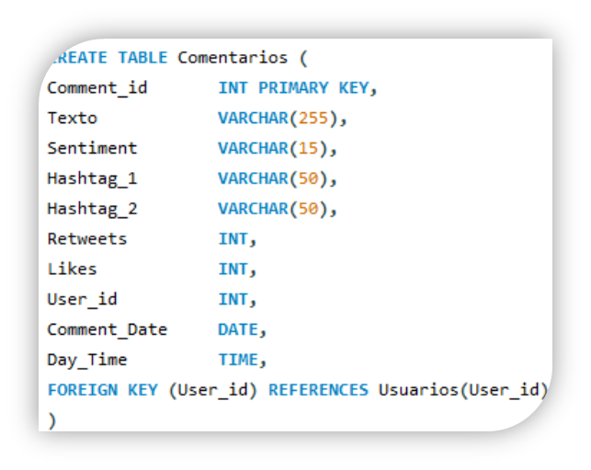
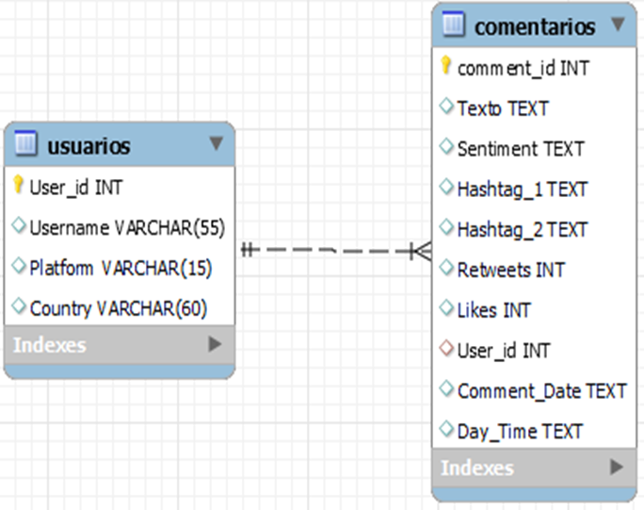
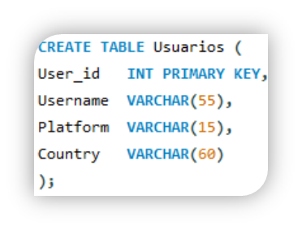
Esquema de la base de datos
2
3
1
Creación de la Tabla usuarios
Diagrama Entidad-Relación
Creación de la Tabla comentarios

Slide 7
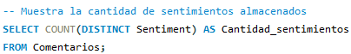
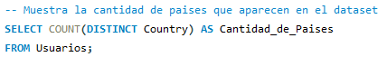
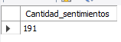
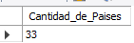
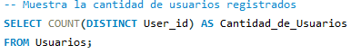
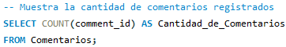
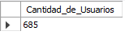
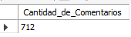
Primeras consultas

Slide 8
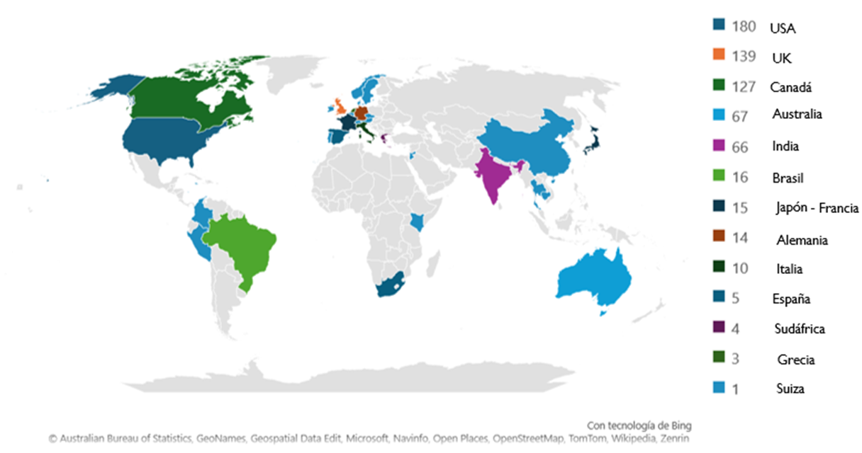
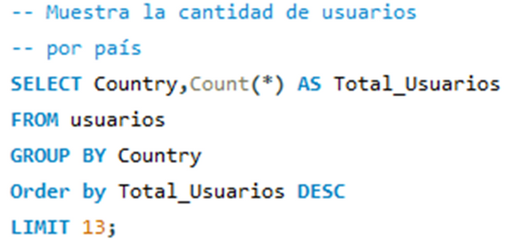
Usuarios por país

Slide 9
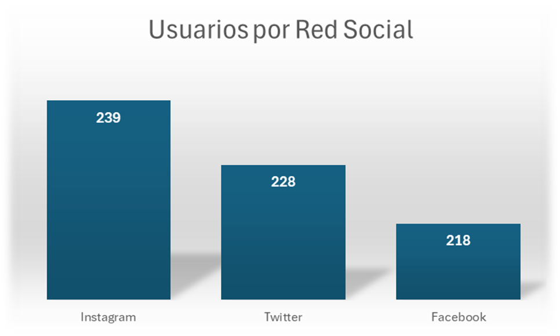
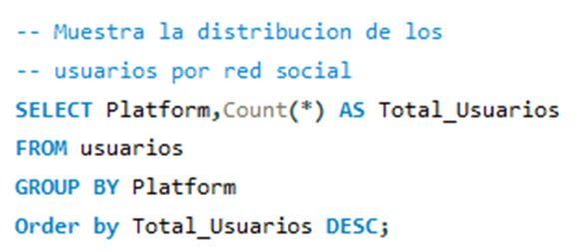
Usuarios por red social

Slide 10
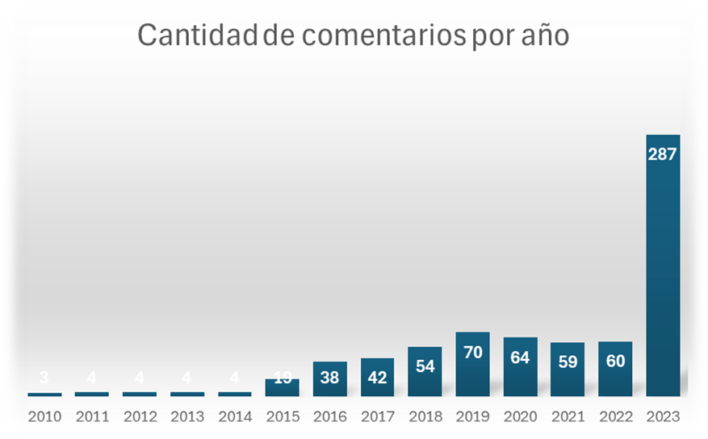
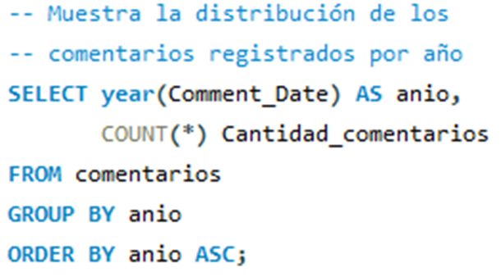
Distribución de los comentarios por año

Slide 11
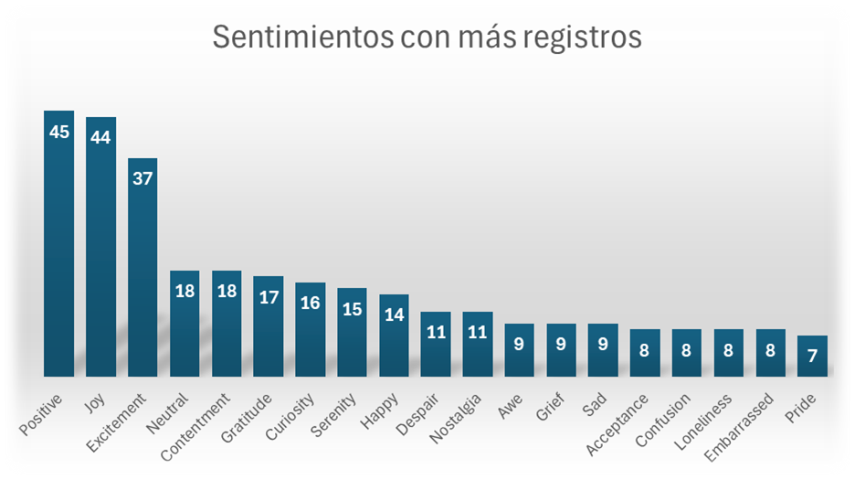
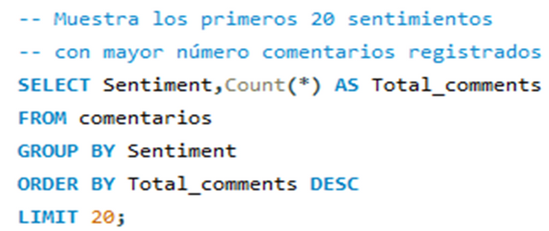
Sentimientos más frecuentes

Slide 12
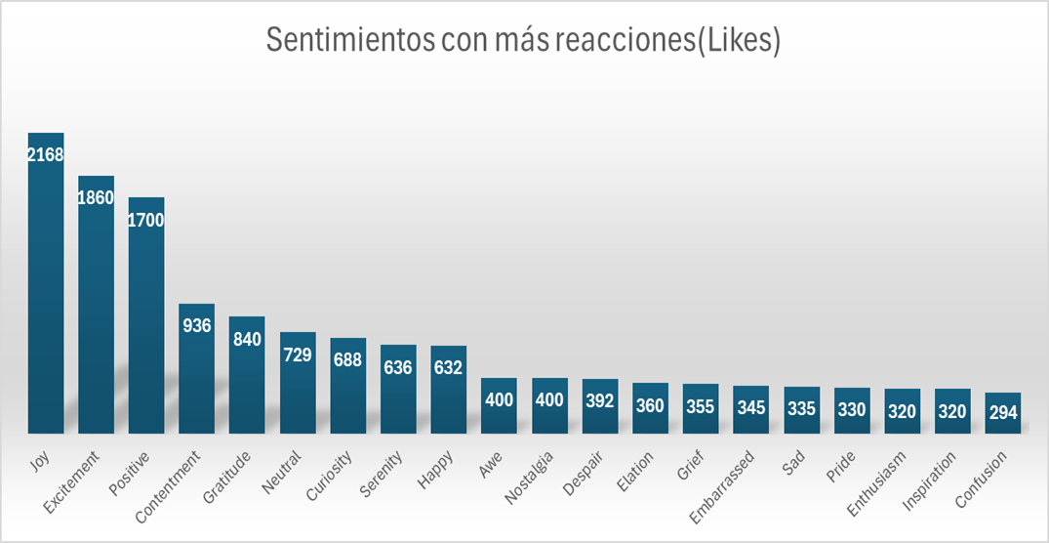
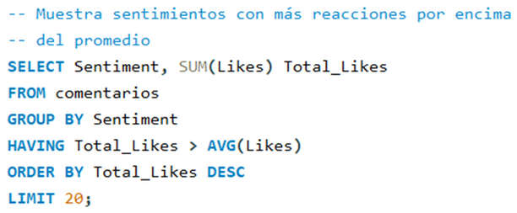
Tipo de sentimiento con mayor número de likes

Slide 13
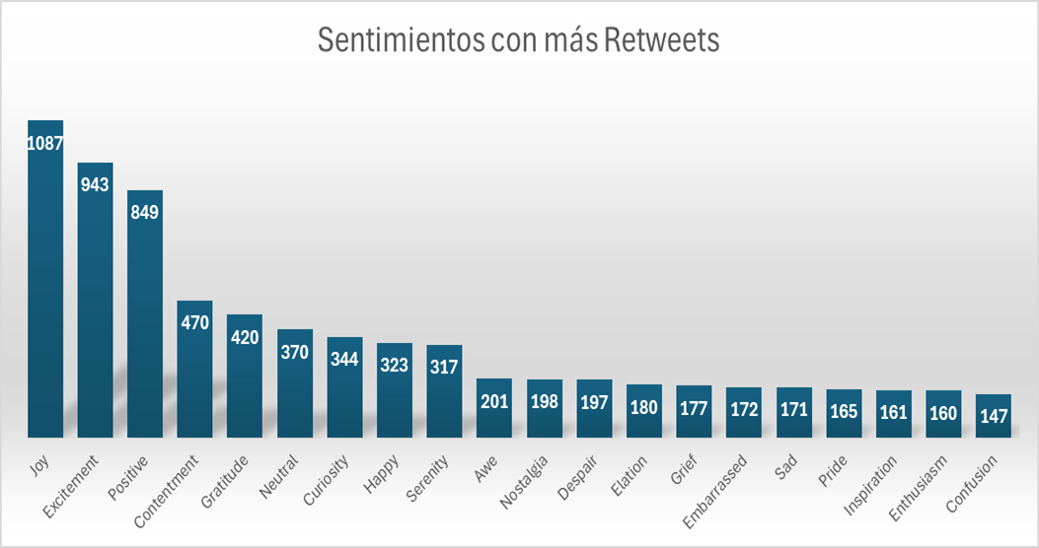
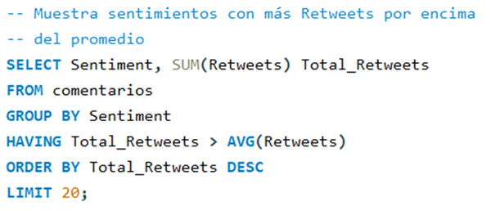
Tipo de sentimiento con mayor número de Retweets

Slide 14
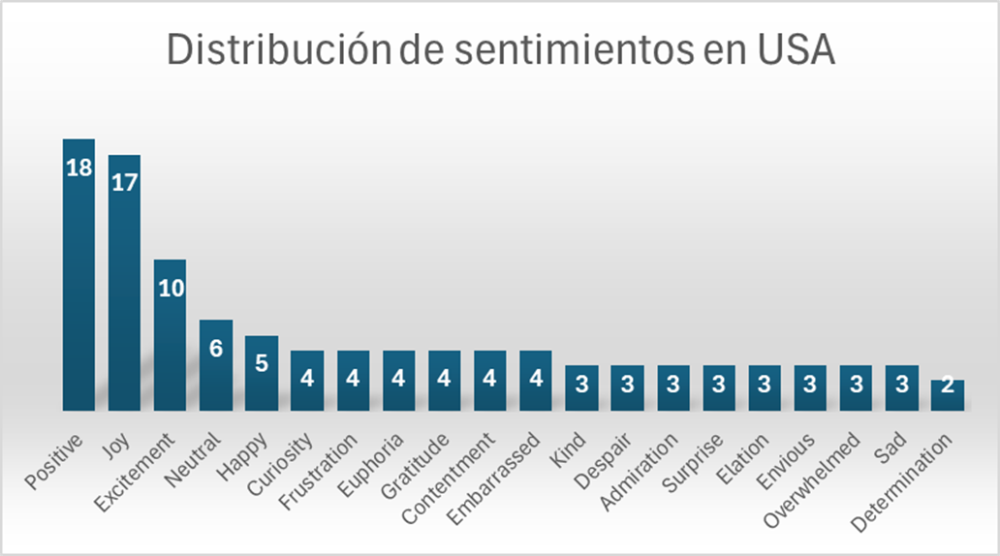
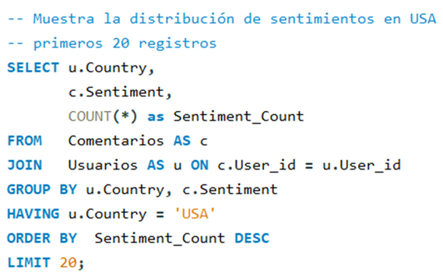
Sentimientos más frecuentes en USA

Slide 15
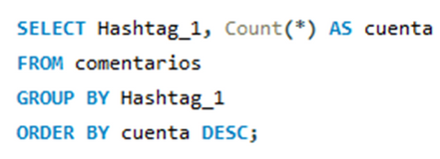
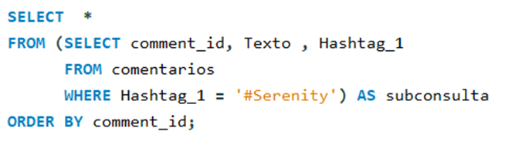
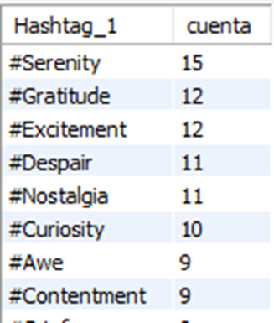
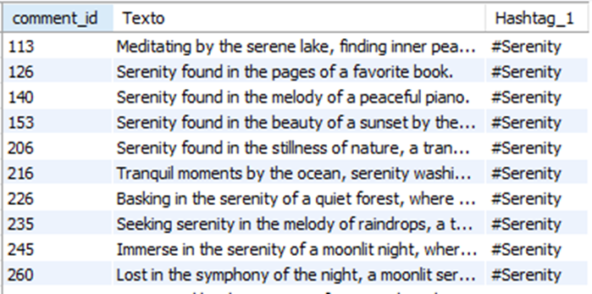
Hashtag más frecuente

Slide 16
Conclusiones
Este proyecto me permitió comprender la relevancia de las herramientas de ciencia y análisis de datos en la era digital actual. Los datos obtenidos a través de estas herramientas proporcionan una base sólida para la toma de decisiones informadas y precisas

